Slide 1
MHW1
Luca Eterno
O46002092
28/03/2022

Slide 2
Descrizione del progetto:
Il progetto consiste nella realizzazione di una pagina web utilizzando le competenze acquisite fino a questo punto del corso.
Le pagine HTML e CSS conterranno tutto ciò che abbiamo visto a lezione, la pagina html si concentrerà sul contenuto della pagina e sulla sua struttura, mentre CSS detterà le linee guida dell’aspetto della nostra pagina web.

Slide 3
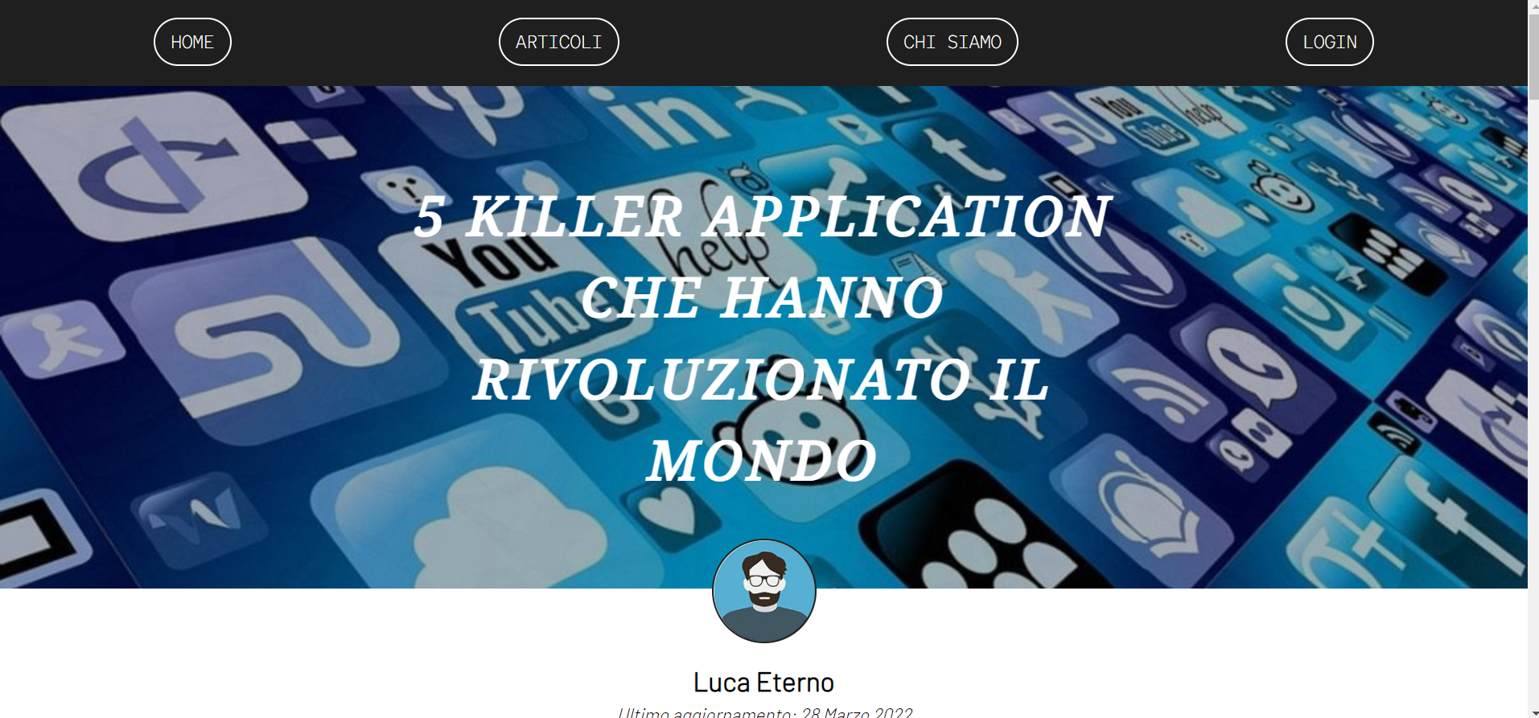
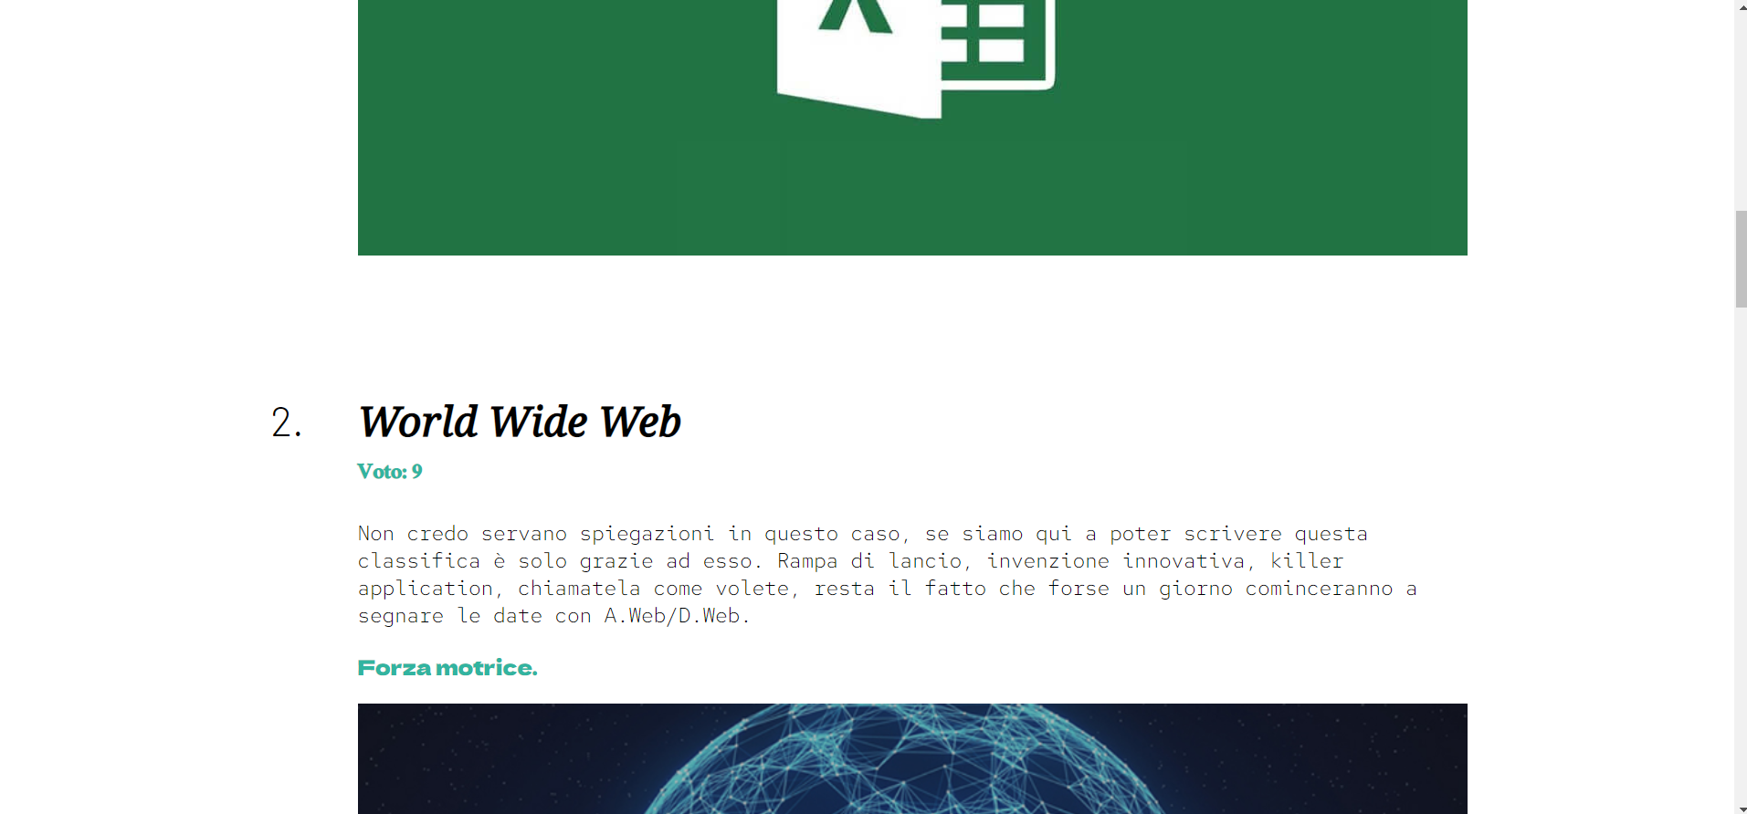
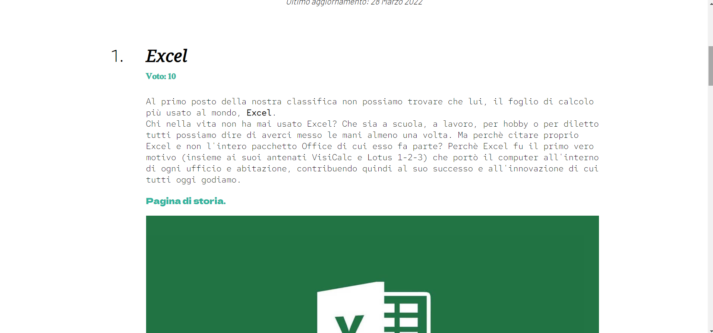

Layout complessivo HTML+CSS

Slide 4
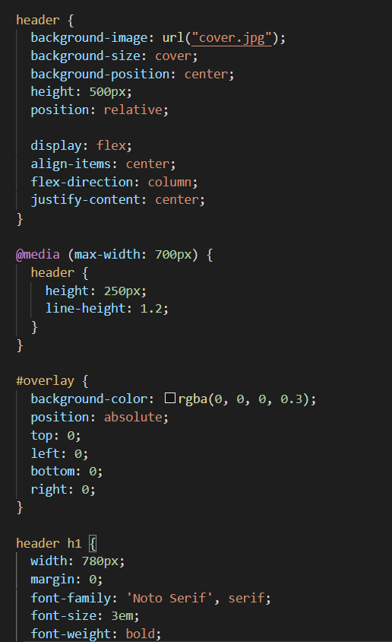

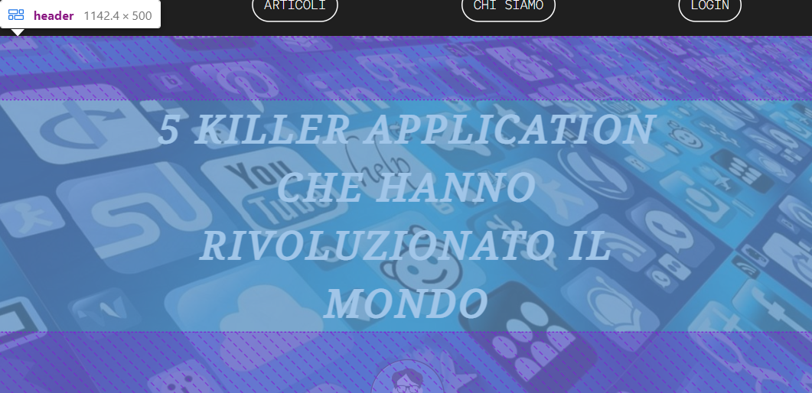
Header:

Slide 5
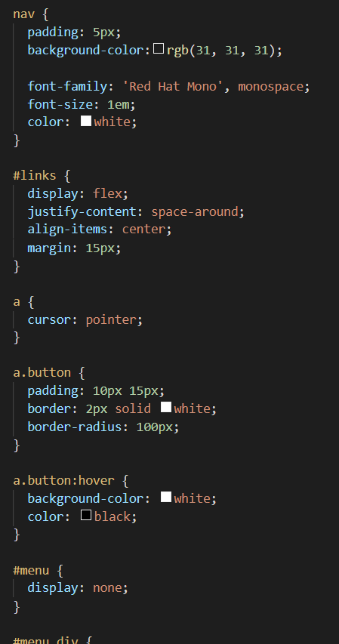
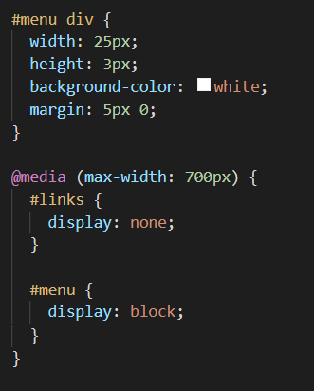
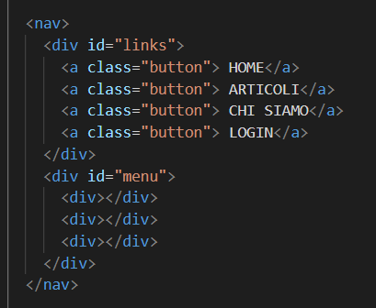

Menù navigazione:

Slide 6
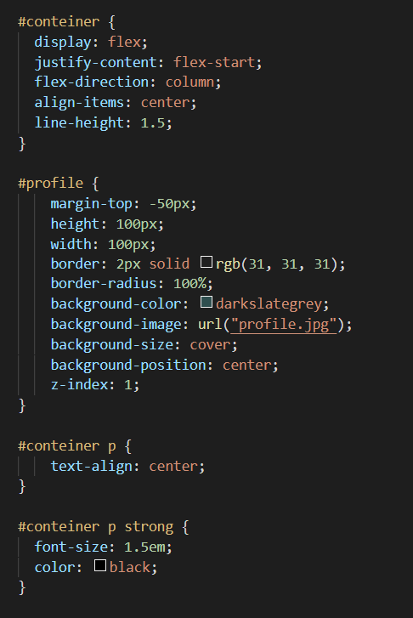


Sezione contenuti:

Slide 7
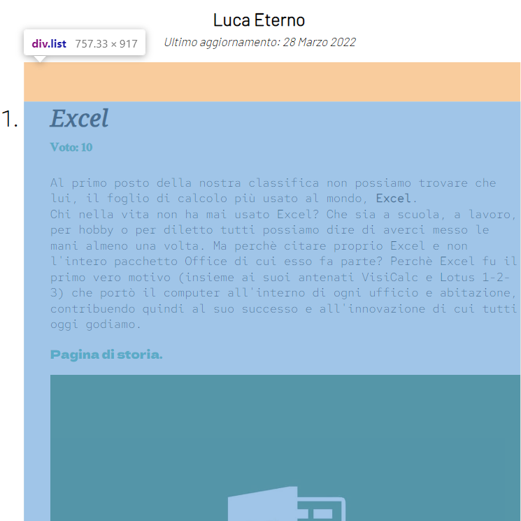
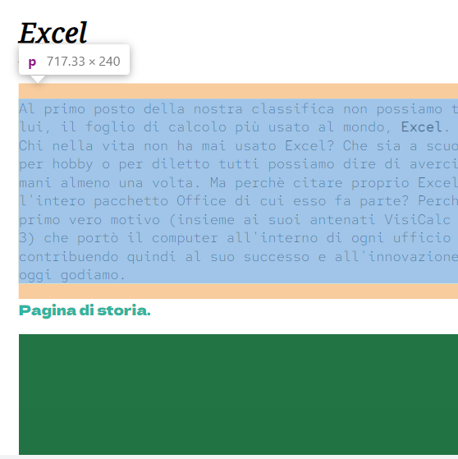
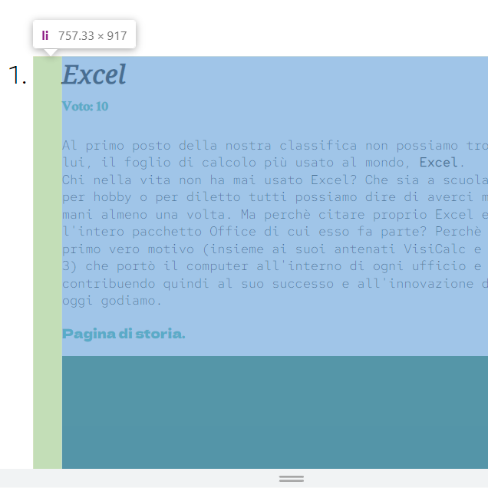
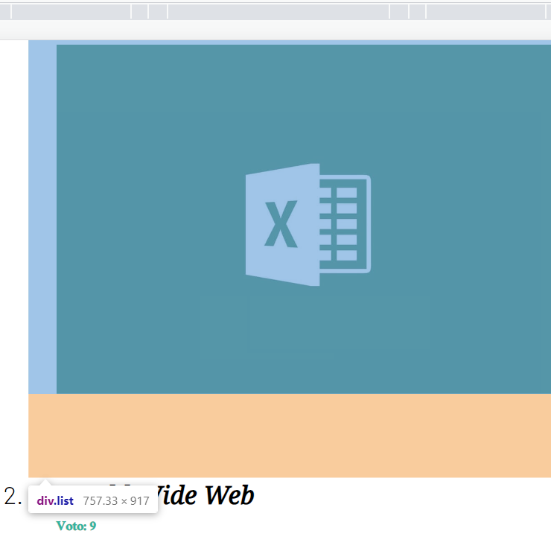

Sezione contenuti: (px tra i contenuti)

Slide 8

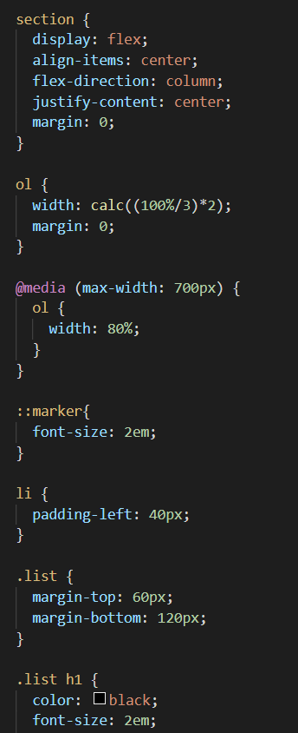
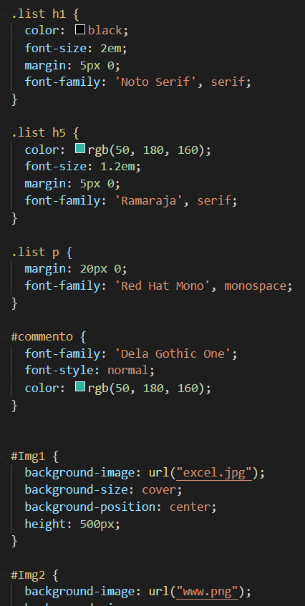
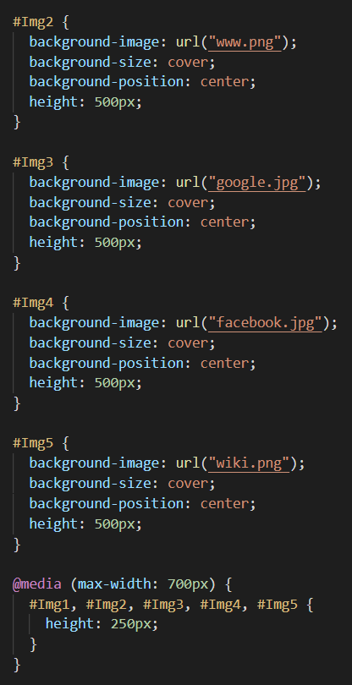
Sezione contenuti: (html + css)

Slide 9
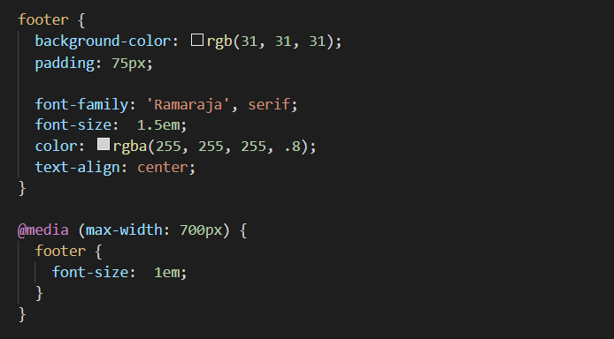

Footer

